Slide 1
DIAGRAMAS DE INTERAÇÃO
Diagrama de Interação é um termo genérico que se aplica em vários tipos de diagramas que enfatizam interações de objetos.
Uma interação é uma especificação comportamental que inclui uma seqüência de trocas de mensagens entre um conjunto de objetos dentro de um contexto para realizar um propósito específico, tal como a realização de um caso de uso.
As mensagens podem incluir sinais e chamadas implícitas decorrentes de condições e eventos de tempo.
Para especificar uma interação, é necessário definir um contexto (se é um sistema, subsistema, operação ou classe ou um cenário de caso de uso ou colaboração) e estabelecer os objetos que interagem e seus relacionamentos.
O diagrama de interação deve ser usado quando se deseja visualizar o comportamento de vários objetos dentro do contexto estabelecido.

Slide 2
DIAGRAMAS DE INTERAÇÃO
A modelagem de um sistema de software orientado a objetos normalmente contém diversos diagramas de interação.
O conjunto de todos os diagramas de interação de um sistema constitui o seu modelo de interações.
Tipos de diagramas de interação: diagrama de seqüência e diagrama de comunicação (ou diagrama de colaboração – UML 1).
  Diagrama de seqüência - a ênfase está na ordem temporal das mensagens trocada entre os objetos.
  Diagrama de comunicação (ou colaboração) - enfatiza os relacionamentos que há entre os objetos que participam da realização de um caso de uso.

Slide 3
DIAGRAMAS DE SEQÜÊNCIA
Elementos básicos de um diagrama de seqüência
Ator
Objeto
Classe
Objeto1
Objeto2
Objeto3
Classe
mensagem()
mensagem1
mensagem2
Linha de
vida
Mensagem
Foco de
controle
mensagem3
A passagem do tempo é percebida no diagrama de seqüência observando-se a direção vertical no sentido de cima para baixo. Quanto mais abaixo uma mensagem aparece no diagrama de seqüência, mais tarde no tempo esta mensagem foi enviada.
Embora nem sempre seja possível, deve-se tentar arrumar os objetos no diagrama de seqüência de acordo com a ordem na qual as mensagens são enviadas e minimizar o cruzamento de setas de mensagens com linhas de vida.

Slide 4
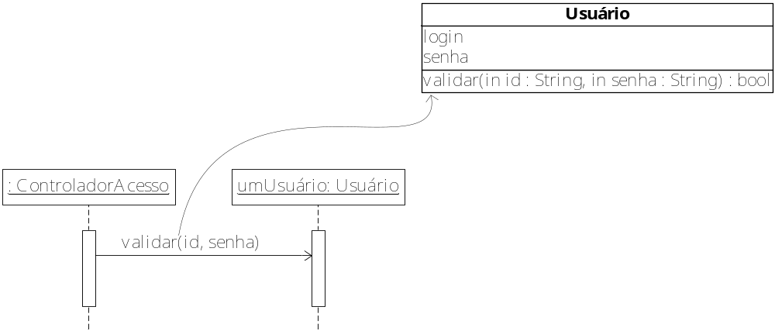
DIAGRAMAS DE SEQÜÊNCIA
Mensagem x responsabilidade

Slide 5
DIAGRAMAS DE SEQÜÊNCIA
Conjunto de elementos básicos do diagrama de seqüência
Atores – Opcionalmente, os atores que participam da realização do caso de uso podem ser representados em diagramas de seqüência.
Objetos – Os objetos podem ser anônimos ou nomeados. Normalmente um objeto nomeado é utilizado quando ele precisa ser referenciado em mais de um lugar. Nesse caso, o nome do objeto é separado do nome de sua classe por um sinal de dois-pontos.
Objeto
nomeado
Objeto
anônimo
Item:ItemPedido
:ItemPedido
A ordem horizontal na qual os objetos aparecem no diagrama de seqüência não tem nenhum significado pré-definido.

Slide 6
DIAGRAMAS DE SEQÜÊNCIA
Conjunto de elementos gráficos do diagrama de seqüência (continuação)
Classes – A representação de uma classe em um diagrama de seqüência é a mesma utilizada para os objetos, porém o nome da classe não é sublinhado.
Linhas de vida – No diagrama de seqüência, cada objeto aparece no topo de uma linha vertical tracejada. Essa linha é denominada linha de vida.

Slide 7
DIAGRAMAS DE SEQÜÊNCIA
Conjunto de elementos gráficos do diagrama de seqüência (continuação)
Mensagens – A notação para uma mensagem em um diagrama de seqüência é uma flecha horizontal ligando uma linha de vida a outra.
O formato da ponta da seta indica um tipo de mensagem sendo enviada.
Mensagem síncrona – o chamador deve esperar até que a mensagem seja concluída.
Mensagem assíncrona – o chamador pode continuar o processamento e não precisa esperar por uma resposta.
Mensagem de retorno
Mensagem reflexiva (auto-chamada) – quando um objeto envia uma mensagem para si próprio.

Slide 8
DIAGRAMAS DE SEQÜÊNCIA
Conjunto de elementos gráficos do diagrama de seqüência (continuação)
Criação de objetos – Para criar um objeto você desenha a seta de mensagem diretamente para a caixa do objeto. Se o objeto existe desde o início da interação, ele deve ser posicionado no topo do diagrama. Por outro lado, se o objeto é criado em um momento posterior, o seu retângulo deve ser posicionado mais abaixo no diagrama.
A criação de um objeto pode ser requisitada por outro objeto através de uma mensagem. Normalmente, esta mensagem de criação é rotulada com o nome “criar”.
Destruição de objetos – A destruição de um objeto é representada por um X grande.
Um objeto normalmente é destruído quando ele não é mais necessário na interação.

Slide 9
DIAGRAMAS DE SEQÜÊNCIA
Conjunto de elementos gráficos do diagrama de seqüência (continuação)
Focos de controle – Correspondem a blocos retangulares posicionados sobre a linha de vida de um objeto. Um foco de controle representa o tempo em que um objeto realiza uma ação.
O topo do foco de controle coincide com o recebimento de uma mensagem. A parte de baixo de um foco de controle coincide com o término de uma operação realizada pelo objeto.
Chamadas recursivas provocam barras de foco de controle empilhadas.
Laços, condicionais, etc.
A UML 1 utilizava marcadores de iteração e sentinelas.
Um marcador de iteração é um asterisco (*) adicionado ao nome da mensagem. Você pode adicionar um texto entre colchetes, para indicar a base da iteração.
As sentinelas são expressões condicionais colocadas entre colchetes e indicam que a mensagem é enviada somente se a sentinela é verdadeira.

Slide 10
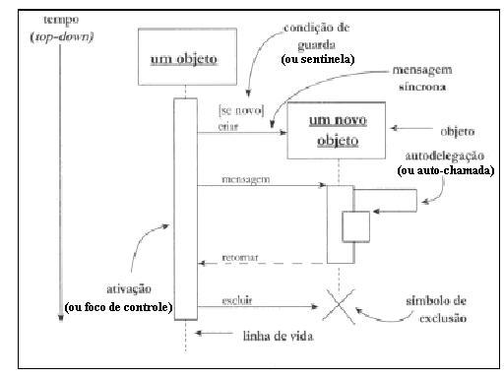
DIAGRAMAS DE SEQÜÊNCIA
Exemplo de diagrama de seqüência com criação e destruição de objetos e auto-chamada

Slide 11
DIAGRAMAS DE SEQÜÊNCIA
RESUMO - Para construir o diagrama de seqüência:
Defina o contexto para a interação; se é um sistema, subsistema, operação ou classe ou um cenário de caso de uso ou colaboração.
Defina o estágio para a interação, identificando quais objetos desempenham um papel na interação. Distribua-os no diagrama de seqüências da esquerda para a direita.
Defina a linha de vida para cada objeto. Na maioria dos casos, os objetos persistirão ao longo de toda a interação. Para aqueles objetos criados e destruídos durante a interação, defina suas linhas de vida, conforme seja apropriado, e indique explicitamente seu nascimento e morte com as mensagens adequadamente estereotipadas.
Começando com as mensagens que iniciam a interação, distribua cada mensagem subsequente de cima para baixo entre as linhas de vida, mostrando as propriedades de cada mensagem (como seus parâmetros), conforme necessário para explicar a semântica da operação.

Slide 12
DIAGRAMAS DE SEQÜÊNCIA
Referências Bibliográficas
Bezerra, Eduardo. Princípios da Análise e Projeto de Sistemas com UML. Rio de Janeiro: Elsevier, 2002.
Booch, Grady; Rumbaugh, James; Jacobson, Ivar. UML – Guia do Usuário. Rio de Janeiro: Campus, 2000.
Faria, João Pascoal. UML – Diagramas de seqüência – v.1.0. FEUP – Faculdade de Engenharia da Universidade do Porto, 2001. Extraído em 25/08/2005, de http://paginas.fe.up.pt/~jpf/teach/POO/sequencia.pdf
Fowler, Martin. UML essencial: um breve guia para a linguagem-padrão de modelagem de objetos. Porto Alegre: Bookman, 2005.
Paula Filho, Wilson de Pádua. Engenharia de Software – Fundamentos, Métodos e Padrões. Rio de Janeiro: LTC, 2003.

